Slide 1
Мониторинг в образовании
•Система сбора, обработки, хранения и распространения информации, которая ориентирована на информационное обеспечение управления, позволяет судить о состоянии объекта в любой момент времени и может обеспечить прогноз его развития.

Slide 3
Общая схема мониторинга УУД

Slide 4
Предмет мониторинга УУД в 1 классе
Регулятивные | Познавательные | Коммуникативные
Умение планировать последовательность учебных действий Умение оценивать учебные действия | Умение осуществлять анализ. Умение осуществлять синтез. Умение осуществлять сравнение. Умение осуществлять классификацию. Умение осуществлять обобщение. Умение устанавливать причинно-следственные связи.

Slide 5
Предмет мониторинга УУД во 2 классе
Регулятивные | Познавательные | Коммуникативные
Те же, что в 1 классе + Умение самостоятельно осуществлять контроль | Те же, что в 1 классе + Умение устанавливать аналогии | Умение формулировать точку зрения Умение сознательно строить речевое высказывание Умение задавать вопросы

Slide 6
Предмет мониторинга УУД в 3-4 классах
Регулятивные | Познавательные | Коммуникативные
Те же, что во 2 классе + Умение самостоятельно ставить новые учебные задачи Умение сохранить учебную цель Умение определять наиболее эффективные способы достижения результата Умение самостоятельно вносить необходимые дополнения и коррективы в учебные действия Умение осознавать способы действий приведших к успеху или неуспеху | Те же, что во 2 классе + Умение строить простые рассуждения Умение подводить под понятие Умение давать определения понятиям Умение использовать знаково-символические средства Умение систематизировать и обобщать понятия. Умение обобщать текстовую информацию Владение поисковыми и творческими способами решения проблем. Умение оценить информацию Умение соотносить материальные и информационные ресурсы образовательной среды с предметным содержанием. | Те же, что во 2 классе + Умение аргументировать Умение определить общую цель и пути ее достижения. Умение ориентироваться на точку зрения других людей Умение договариваться о распределении функций и ролей Умение адекватно оценить поведение окружающих Умение адекватно оценить собственное поведение

Slide 8
Схема № 1 Один диагностический модуль (две истории) на одно универсальное учебное действие предлагается детям в начале двух разных уроков в течение одного дня. Схема № 2 Мониторинг проводится на диагностических уроках, которые проходят 1–2 раза в неделю.
Выделение времени для проведения диагностического этапа

Slide 9
ОБРАБОТКА РЕЗУЛЬТАТОВ
I этап
•обработка результатов выполнения учениками диагностических заданий и перенос результатов в мини-таблицы (индивидуальные).
II этап
•Заполнение таблицы первичных результатов в специальном файле Microsoft Excel (сводные по классу).

Slide 10
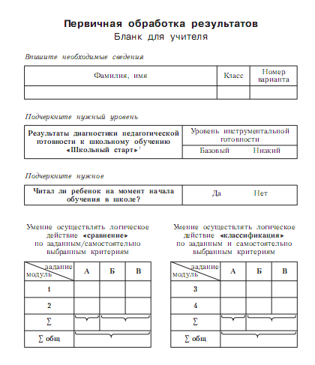
Первичная обработка результатов. «Мини-таблицы» 1-2 класс.

Slide 11
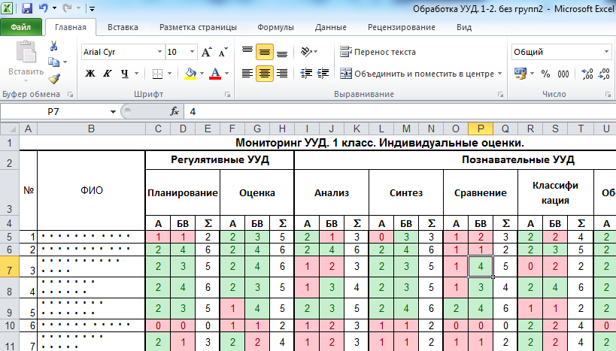

Slide 12
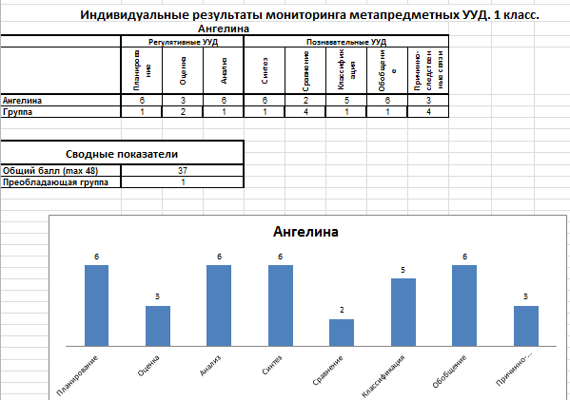
Анализ полученных результатов
Группа | 1 | справились с заданиями "на выполнение" и "на ориентацию"
Группа | 2 | справились с заданиями "на выполнение" и не справились "на ориентацию"
Группа | 3 | не справились с заданиями "на выполнение" и справились "на ориентацию"
Группа | 4 | не справились с заданиями "на выполнение" и "на ориентацию"

Slide 13
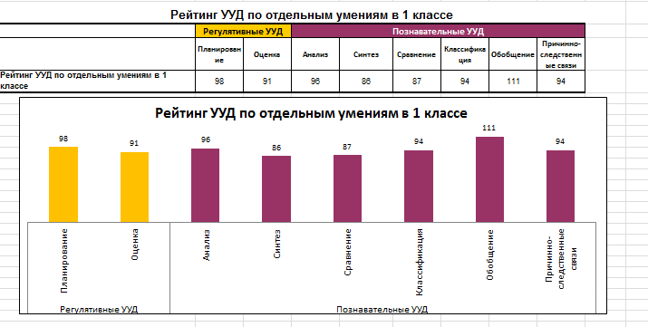

Slide 14
